Slide 1
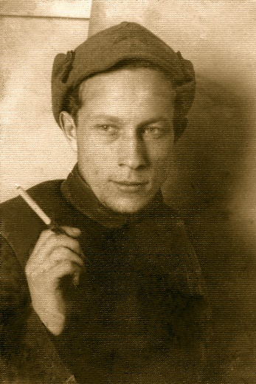
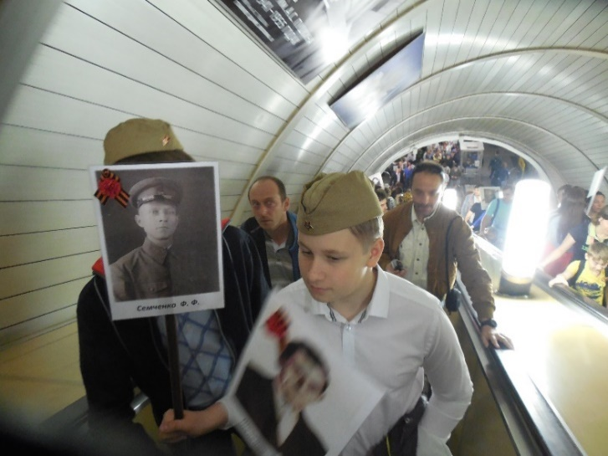
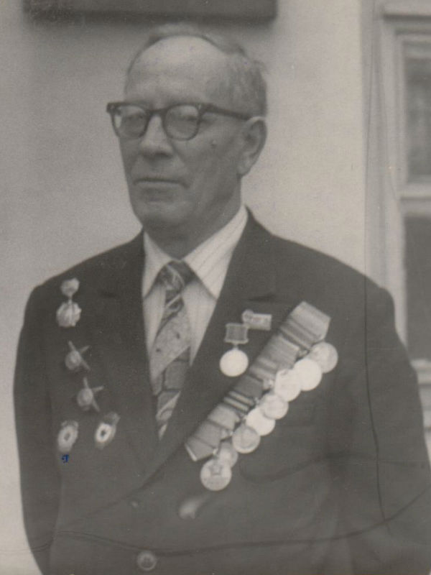
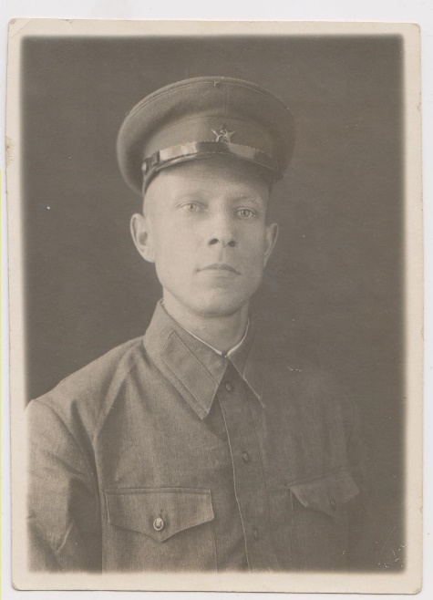
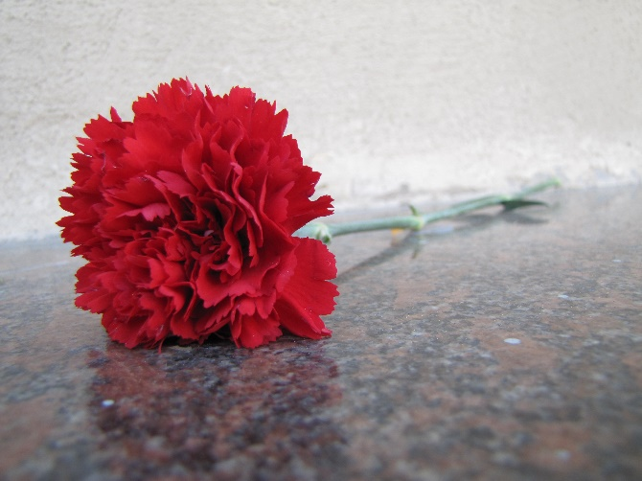
Мой прадед
Сычев Максим
8 класс
«Никто не забыт и ничто не забыто» -
Горящая надпись на глыбе гранита.
Поблекшими листьями ветер играет
И снегом холодным венки засыпает
Но, словно огонь, у подножья – гвоздика.
Никто не забыт и ничто не забыто.»
(А. Шамарин)

Slide 2
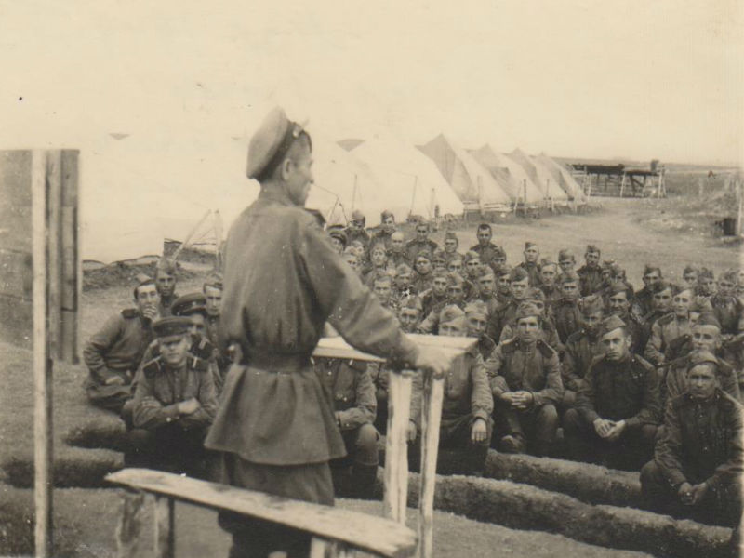
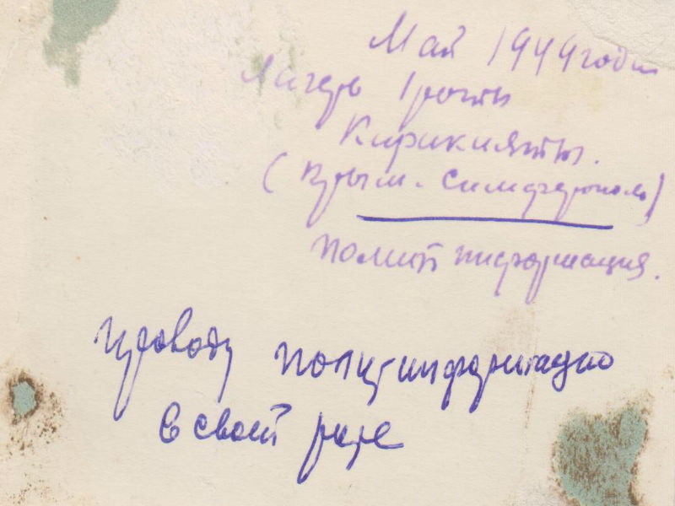
Листая семейный альбом, я люблю рассматривать старые фотографии. На многих из них запечатлен мой прадедушка Фёдор Фёдорович Семченко – участник Великой Отечественной войны.
К сожалению, я никогда не видел своего прадедушку: он умер раньше, чем я появился на свет.
Родился Фёдор Фёдорович в 1910 году, очень рано лишился своих родителей. Его мать умерла при родах, а отца арестовали за участие в забастовках. Был беспризорником, а потом воспитывался в Детской Коммуне, там окончил школу и вступил в комсомол – коммунистический союз молодежи.
В 1930 году по путевке комсомола поехал на Урал строить Магнитогорск.
А когда 22 июня 1941 года фашистская Германия напала на нашу Родину, мой прадед с двоюродным прадедом Михаилом добровольцами ушли на фронт.
Фёдор Фёдорович воевал на Кавказе, служил в разведывательной роте. Он был участником кровопролитных сражений, в которых получил много ранений, осколки от которых выходили из его тела до самой смерти.

Slide 3
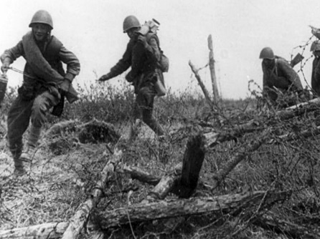
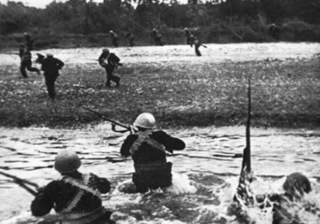
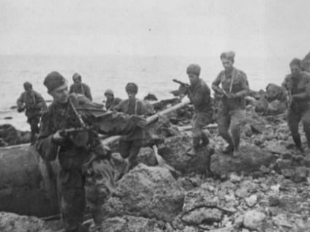
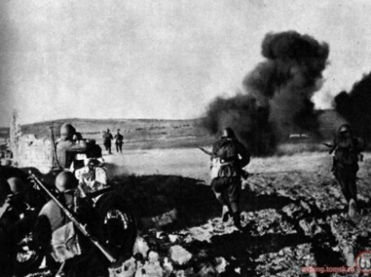
Вот воспоминания, в которых прадед описывает первые дни войны.
… Путь на фронт был долгим. Теплушки, теплушки, теплушки, штабные вагоны, платформы, эшелон за эшелоном, город за городом. Алма-Ата – Ташкент – Самарканд –Мары – Ашхабад – Красноводск. Далее морем в Баку – Махачкала – Минводы – Кавказская – Краснодар – Крымская …
Немцы прорвались в Крым. Тут и там выбрасывают десанты с моря и с воздуха. Охраняем побережье от Новороссийска до Темрюка. Ловим десантников и лазутчиков. Повторяем «азы» военного дела. Изучаем военную технику немцев.
В Баку два полка наших «спешились» и коней отправили обратно. Стала дивизия полустрелковой - полукавалерийской. Командиром нашего 278-го полка был подполковник Грищук, командиром 3-го батальона – капитан Лукьяненко, командиром первой роты – младший лейтенант Певнев, вернувшийся из запаса 45-летний мужчина, прихрамывающий от старых ран, полученных в болотах Карелии.
Наши переходят в контрнаступление. Керченский «пятачок» превратился в плацдарм. Одна за другой на Керченский полуостров перебираются армии. В общем потоке и два наших конных полка. Сметая заставы фашистов, с буденновским «Даешь!» рвемся на Владиславовку, Старый Крым, Советский, Нижнегорский, Азовское и Джанкой. Главная задача – отрезать немцев от снабжения.
И вдруг наступление сменилось отступлением. Мы оказались отрезанными от своих. Пробиваемся с боем обратно. Тает конский состав.
Идем к Феодосии – там немцы. Сунулись к Керчи – там тоже фашисты. Прибились к берегу между Керчью и Карасубазаром.
Тех армий, с которыми наступали, нет и в помине. Куда они делись не знаем. К нам прибиваются одиночки и отдельные группы отставших от своих. Рации не работают, связи нет. Кругом ад кромешный, пули, шрапнели. Рвутся снаряды и мины, тяжело ухают авиабомбы, воют над головой вражеские самолеты. Всюду дым, гарь, фонтаны песка.

Slide 4
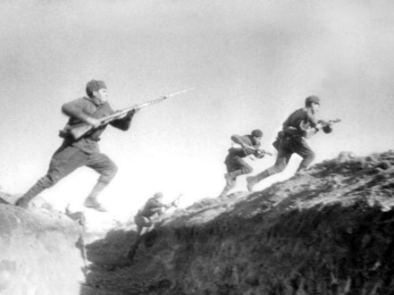
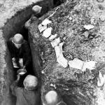
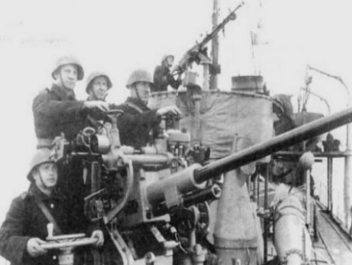
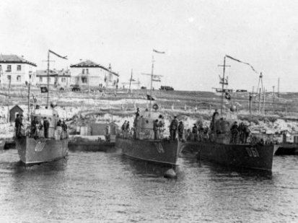
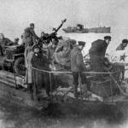
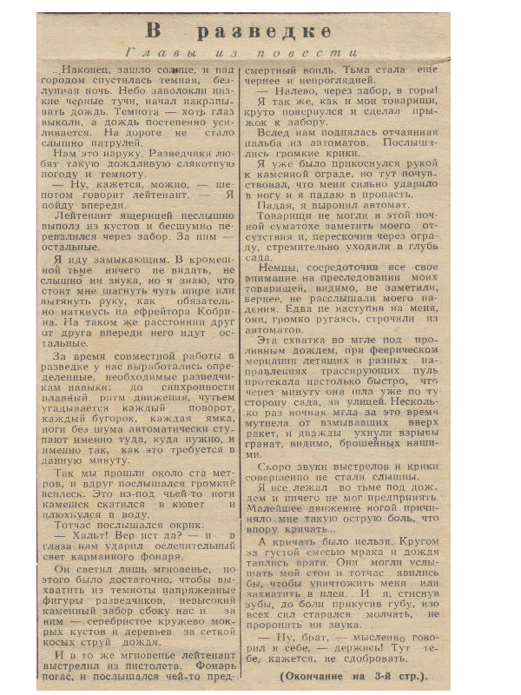
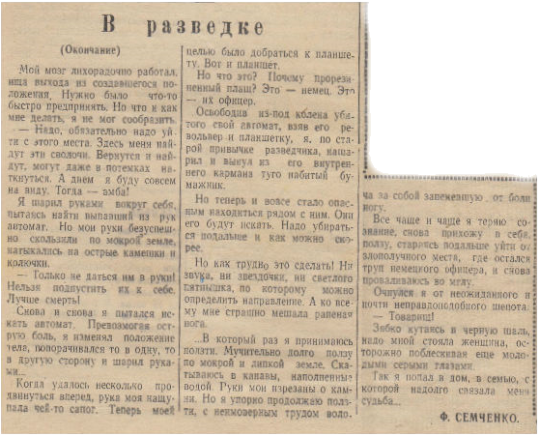
И вдруг тишина. Небо очистилось от вражеских самолетов. Что немцы задумали? Хотят уничтожить нас огнеметом или выпустить газы? Тишина сменилась гнетущим, вжимающим в землю звуком. На позициях немцев все летит вверх тормашками – колеса орудий, какие-то ящики, фигуры людей. У немцев страшные взрывы. По цепочке передают приказ: «Быстро по траншее на берег!» К берегу один за одним подходят катера. Это за нами.
- Скорей. Скорей, братишки!
Как потом выяснилось, контр-адмирал Кузнецов узнал о нашем окружении и послал для спасения линкор «Парижская коммуна». Это его выстрелы накрыли немцев. А нас вывезли на катерах.
Мой прадед с молодых лет вел дневник и публиковал свои статьи в газетах и журналах. Вел он записи и на фронте. К сожалению, большая часть его фронтовых записей утеряна.
В конце 1944 года он был тяжело ранен. Полумертвым в бессознательном состоянии его подобрали на поле боя и отправили в тыл. Полевая сумка и планшет были потеряны. Впоследствии, описывая боевые дела своей дивизии и полка, он полагался только на свою память, которая с годами нисколько не притупилась!
Воспоминания участника сражений с немцами на Кубани, в Крыму и на Северном Кавказе помогают восстановить шаг за шагом страницу величественной эпопеи всенародной борьбы с гитлеровскими захватчиками.

